Slide 1
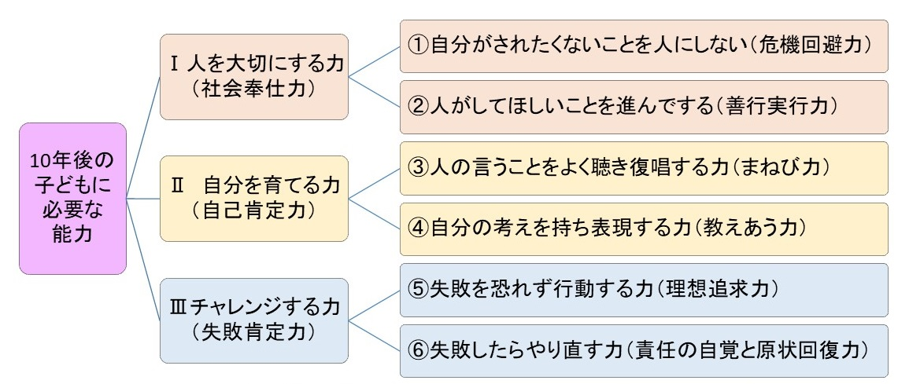
第21回 会長の時間 10年後の子どもに必要な3つの能力と善行褒賞
日出RC 2020-21年度 会長
加賀山 茂
（名古屋大学・明治学院大学 名誉教授
吉備国際大学知的財産学研究科 特任教授
一般社団法人 法と経営学会 会長
順正学園・AI活用研究所 副所長
信山社『法と経営研究』 編集代表）

Slide 2
日出RC2020-21年度会長のテーマ 和らぎ睦びて事を論じ，次世代への奉仕活動を実践しよう
日出RC 2020-21年度会長のテーマ
奉仕の前提
１．「親睦・交流」の機会
２．「職業倫理の向上」の機会
奉仕の目標
３．「次世代への奉仕」の機会

Slide 3
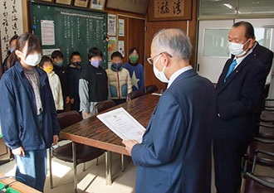
善行褒賞（藤原小学校）
金メダル
人がしてほしいと思うことをする。
銀メダル
人がしてほしくないことをしない。
銅メダル
人の物を使ったら元にもどす。
銀メダルも金メダルも一工夫すると，金メダルに変わる。
善行って何だろう？
悪いことはみんな知っているけれども，良いことってあいまい。

Slide 4
善行とは何か
三大
道徳律
黄金律
人にしてもらいたいと思うことを人にしなさい（聖書）。
事務管理
白銀律
唐金律
己の欲せざるところを人に施すこと勿れ（論語）。
不法行為
正当な原因なしに利得したものは返還しなければならない（ローマ格言）。
不当利得

Slide 5
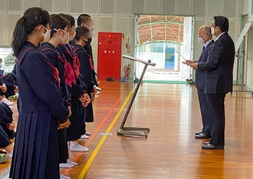
善行褒賞（大神中学校）
もっと，具体的で詳しい「良いこと」の例としては，もう少し大きくなったら皆さんが習う，国連が決めて世界中の人が「良いこと」と認めているSDGs（持続的開発目標）が，17の「良いこと」をはっきり決めています。
皆さんも，SDGsの17のゴール（みんな金メダルです）を検索してみて，今後の善い行いの方針にしてみて下さい。
話しが少し難しくなりました。改めて，皆さんが「善行褒賞」を受賞されたことをお祝いいたします。おめでとうございました。
今までの話は，「善行＝良いこと」とは何かについて，大まかな例を挙げただけです。

Slide 6
近江商人の職業倫理（善行）「三方よし」から SDGs（持続的開発目標）の「四方よし」へ
「三方よし」 から 「四方よし」 へ
現在の目標
１．「買い手」（顧客志向）よし
２．「売り手」（職業倫理）よし
未来の目標
４．「未来」（次世代）よし
３．「世間」（説明責任）よし

Slide 7
SDGs （持続的 開発目標） の5P （世界規模の善行）
People
１．貧困をなくそう
３．すべての人に健康と福祉を
Prosperity
７．エネルギーをみんなにそしてクリーンに
Planet
Peace
Partnership
２．飢餓をゼロに
４．質の高い教育をみんなに
５．ジェンダー平等を実現しよう
６．安全な水とトイレを世界に
８．働きがいも経済成長も
９．産業と技術革新の基盤を作ろう
10．人や国の不平等〔格差〕をなくそう
11．住み続けられるまちづくりを
環境
14．海の豊かさを守ろう
15．陸の豊かさも守ろう
16．平和と公正をすべての人に
17．パートナーシップで目標を実現しよう
生活
文化
発展
安定
12．つくる責任つかう責任
13．気候変動に 具体的な対策を
共存
協働

Slide 8
10年後の子どもに必要な能力 （木村泰子『10年後の子どもに必要な「見えない学力」の育て方」』青春出版（2020/11/20）参照）
10年後の 子どもに 必要な 能力
Ⅰ人を大切にする力 （社会奉仕力）
①自分がされたくないことを人にしない（危機回避力）
②人がしてほしいことを進んでする（善行実行力）
Ⅱ 自分を育てる力 （自己肯定力）
③人の言うことをよく聴き復唱する力（まねび力）
④自分の考えを持ち表現する力（教えあう力）
Ⅲチャレンジする力 （失敗肯定力）
⑤失敗を恐れず行動する力（理想追求力）
⑥失敗したらやり直す力（責任の自覚と原状回復力）

Slide 9
善行褒賞の再構成 （木村泰子『10年後の子どもに必要な「見えない学力」の育て方」』青春出版（2020/11/20）参照）
10年後の 子どもに 必要な 能力
人を大切にする力
挨拶賞
親切賞
自分を育てる力
努力賞
チャレンジする力
奉仕賞

Slide 10
参考文献
ヒトの本質に迫る
福岡伸一『できそこないの男たち』光文社新書（2008/10/20）
福岡伸一『新版 動的平衡1－生命はなぜそこに宿るのか（生命とは何か）－』小学館新書（2017/6/5）
法律家の思考方法
カイム・ペレルマン（江口三角 訳) 『法律家の論理―新しいレトリック』木鐸社（1986）
加賀山茂『現代民法 学習法入門』信山社（2007）
人間の尊厳
ドナ・ヒックス（ノ・ジェス (監修), ワークス叔悦 (訳)）『Dignityディグニティ 』幻冬舎
大川繁子『92歳の現役保育士が伝えたい親子で幸せになる子育て』実務教育出版 （2019/9/11）
幕内秀夫『子どもをじょうぶにする食事は，時間も手間もかからない』ブックマン社（2019/10/10）
オンライン教育
石戸奈々子編『日本のオンライン教育最前線－アフターコロナの学びを考える』明石書店（2020/10/1）
イエナプラン・モンテッソーリ教育
リヒテルズ直子『今こそ日本の学校に！イエナプラン実践ガイドブック』教育開発研究所（2019/9/1）
伊藤美佳=齋藤恵（マンガ）『マンガでよくわかるモンテッソーリ教育×ハーバード式 子どもの才能の伸ばし方』かんき出版（2020/2/17）
木村泰子『10年後の子どもに必要な「見えない学力」の育て方」』青春出版（2020/11/20）
コロナ時代を生き抜く
ジェレミー・リフキン（柴田裕之訳）『限界費用ゼロ社会－＜モノのインターネット＞と共有型経済の台頭－』NHK出版 (2015/10/27)
L・ランダル・レイ（中野 剛志=松尾 匡・解説, 島倉 原=鈴木 正徳・訳)『MMT現代貨幣理論入門』東洋経済新報社 (2019/8/30)
蟹江憲史『SDGｓ（持続可能な開発目標）』中公新書 (2020/8/20）
南博=稲場雅紀『SDGs－危機の時代の羅針盤』岩波新書（2020/11/20）
子どもに必要な能力と善行褒賞 2021年3月16日 日出ロータリークラブ会長 加賀山 茂
ご清聴ありがとうございました。

